Slide 1
JavaScript运算符
王红元
微博：coderwhy
微信：coderwhy001

Slide 2
运算符介绍
几乎所有的编程语言都有各种各样的运算符(也被称之为操作符)
初次接触这些运算符, 你会感觉种类繁多, 难以记忆.
但是并不需要特别担心, 因为很多的运算符我们在以后的开发中, 每天都会使用. 多练习, 不需要刻意去记忆
而且常见的高级语言运算符都是相似的，学了JavaScript运算符很容易掌握C/C++/OC/Python等语言的运算符
计算机最基本的操作就是执行运算, 执行运算时就需要使用运算符来操作
比如 console.log(20 + 30); `+`号就是一个运算符.
比如 console.log(20 * 30); `*`号也是一个运算符.
JavaScript按照使用场景的不同将运算符分成了很多种类型
算术运算符/赋值运算符/关系(比较)运算符/逻辑运算符

Slide 3
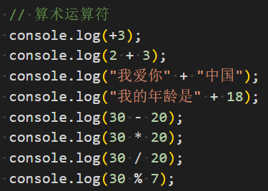
算术运算符
算术运算符
算术运算符用在数学表达式中, 它的使用方式和数学中也是一致的.
算术运算符是对数据进行计算的符号
可以直接对数据进行操作, 也可以操作变量指向的数据.
运算符 | 运算规则 | 范例 | 结果
+ | 正号 | +3, 和直接写3一样 | 3
+ | 加法 | 2 + 3 | 5
+ | 连接字符串 | ‘中’+ ‘国’ | ‘中国’
- | 减法 | 2 - 3 | -1
* | 乘法 | 2 * 3 | 6
/ | 除法 | 5 / 2 | 2.5
% | 取余数 | 5 % 2 | 1
++ | 自增 | 3++或++3 | 4
-- | 自减 | 3--或--3 | 2

Slide 4
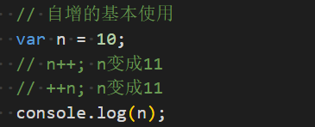
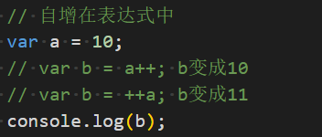
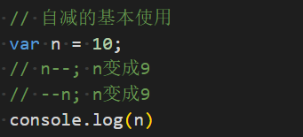
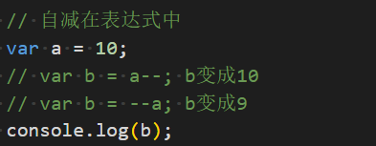
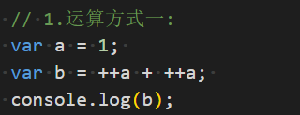
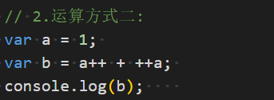
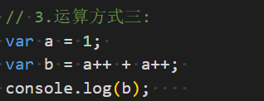
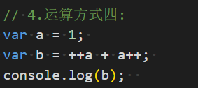
自增++和自减--
JavaScript支持：自增++和自减--，通常都是用在数字变量上
自增：++
分为前置自增和后置自增
自减：--
分为前置自减和后置自减
总结：前置先算符后使用，后置先使用后计算
练习：

Slide 5
赋值运算符
赋值运算符主要是给某个变量进行赋值
赋值运算符是算术运算符和赋值的一种简便写法.
比如 a = 3; a = a + 1;
第二句可以写成 a += 1;
运算符 | 运算规则 | 范例
= | 赋值 | a = 5 | 5
+= | 加后赋值 | a = 5, a += 2 | 7
-= | 减后赋值 | a = 5, a -= 2 | 3
*= | 乘后赋值 | a = 5; a *= 2 | 10
/= | 除后赋值 | a = 5; a /= 2 | 2.5
%= | 取余后赋值 | a = 5; a %= 2 | 1

Slide 6
关系(比较)运算符
比较运算符，又叫关系运算符
它是用来判断两个操作数的大小关系及是否相等关系的
结果是布尔类型(bool): True或者False
比较运算符经常用在后面学习的if/while语句中
学习if语句的使用
运算符 | 运算规则 | 范例 | 结果
== | 相等 | 4 == 3 | false
!= | 不等于 | 4 != 3 | true
> | 大于 | 4 > 3 | true
< | 小于 | 4 < 3 | false
>= | 大于等于 | 4 >=3 | true
<= | 小于等于 | 4 <= 3 | false

Slide 7
全等和全不等
除了==以外，JS中还提供了===
===表示全等，他和==基本一致，不过==在判断两个值时会进行自动的类型转换，而===不会。
比如”123”==123 会返回true，而”123”===123会返回false；
除了!=以外，JS中还提供了!==
!==也不会进行自动类型转换，比如”123”!=123 会返回false，而”123”!==123会返回true；

Slide 8
逻辑运算符
逻辑运算符，它是用于将多个条件放在一起进行运算的
逻辑运算符的运算结果也是Boolean类型: true/false
逻辑运算符也应用if/while的判断句中, 并且是多个条件时会使用到
逻辑与补充：（了解）
逻辑与运算符可以应用于任何数据类型，且不一定返回布尔值。
对于非布尔值运算，会先将非布尔值转换为布尔值。
逻辑或补充：（了解）
逻辑或运算符可以应用于任何数据类型，且不一定返回布尔值。
对于非布尔值运算，会先将非布尔值转换为布尔值。
运算符 | 运算规则 | 范例 | 结果
&& | 与: 同时为真 | false && True | false
|| | 或: 一个为真 | false or frue | true
! | 非: 取反 | !false | true

Slide 9
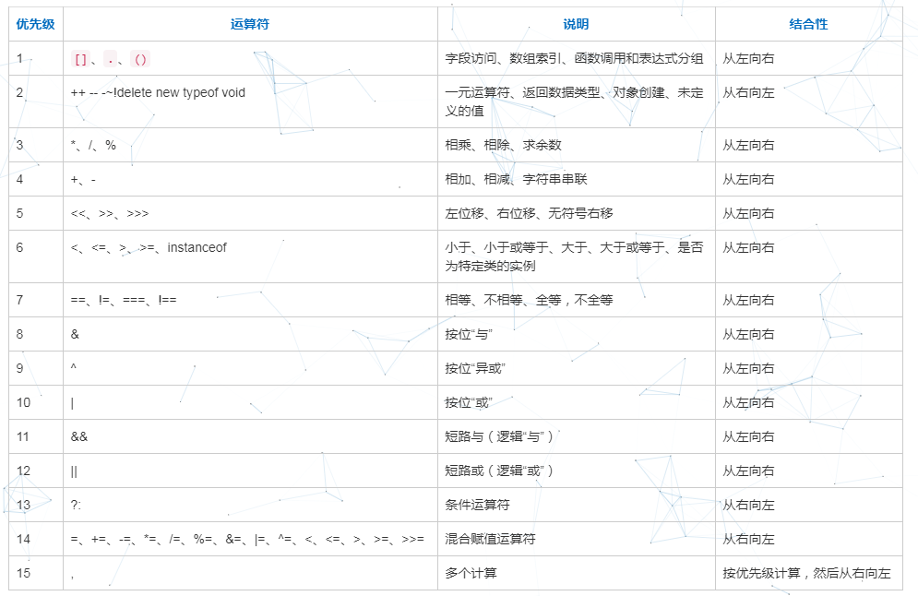
运算符的优先级

